Slide 1


Выпускная квалификационная работа магистра «Разработка эмулятора ядра MIPS с использованием современных средств и методов проектирования ПО»
Направление подготовки 11.04.03
Проектирование и технология производства электронной аппаратуры
Выполнил: студент группы ИУ4-41М Кутаев К.С.
Руководитель: к.т.н., доцент кафедры ИУ4 Гладких А.А.
Москва 2024
Notes:
Здравствуйте, я студент группы ИУ4-41М Кутаев Кирилл
Представляю вашему вниманию выпускную квалификационную работу магистра на тему:
«Разработка эмулятора ядра MIPS с использованием современных средств и методов проектирования ПО»

Slide 2
Актуальность
Увеличение интеграции встраиваемых систем
Тестирование, отладка и анализ ВПО
Разработка надежных, отказоустойчивых и безопасных встраиваемых систем
Затруднения при проведения отладочных процессов на устройстве
Notes:
Увеличение интеграции встраиваемых систем во многие сферы промышленности и
повседневной жизни привело к взрывному росту количества устройств и к
расширению их функциональности.
В процессе разработки ВПО требуется проводить тестирование, отладку и динамический анализ его выполнения. Использование данных процессов является важным критерием для разработки надежных, отказоустойчивых и безопасных встраиваемых систем. Проводить эти процессы на разрабатываемом устройстве не всегда является возможным: разработка аппаратной части не завершена, отсутствует физический доступ, на системе недостаточно ресурсов.

Slide 3
Цели и решаемые задачи
Цель работы – повышение эффективности процесса отладки внутреннего программного обеспечения за счет применения эмулятора, обладающего характеристиками быстродействия и эффективности поддержки
Решаемые задачи:
Разработка методики исследования быстродействия современных средств проектирования ПО
Разработка программного обеспечения для проведения исследования быстродействия современных средств проектирования ПО
Разработка архитектуры эмулятора ядра MIPS
Разработка эмулятора ядра MIPS с использованием современных средств проектирования ПО
Разработка модуля ядра MIPS в эмуляторе Kopycat
Разработка методики сравнения быстродействия эмуляторов ядра MIPS
Notes:
Была поставлена цель увеличения эффективности процесса отладки ВПО разрабатываемых устройств
за счет применения эмулятора, обладающего характеристиками быстродействия и эффективности поддержки.
Для достижения цели были поставлены следующие задачи:
Разработка методики сравнения быстродействия современных средств проектирования ПО
Разработка программного обеспечения для проведения исследования быстродействия современных средств проектирования ПО
Разработка архитектуры эмулятора ядра MIPS
Разработка эмулятора ядра MIPS с использованием современных средств проектирования ПО
Разработка модуля ядра MIPS в эмуляторе Kopycat
Разработка методики сравнения быстродействия эмуляторов ядра MIPS

Slide 4
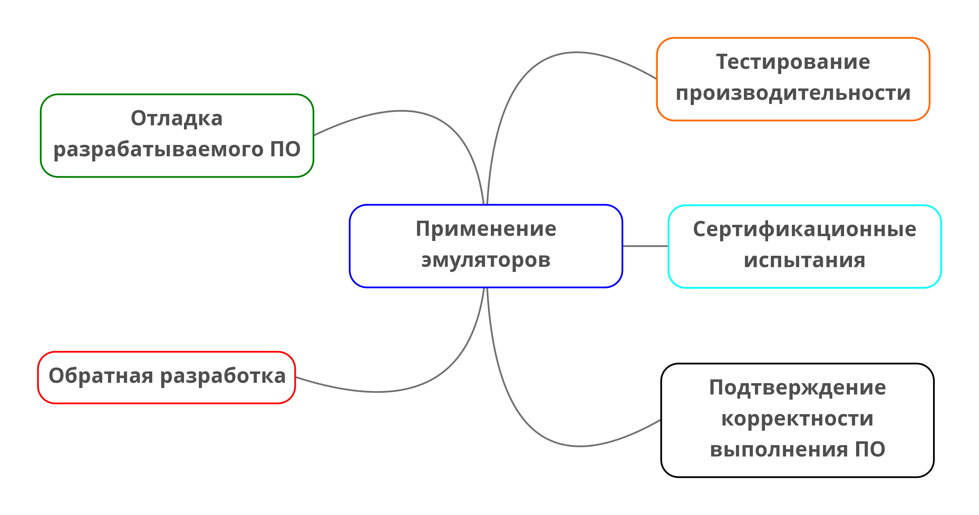
Области применения эмуляторов
Notes:
Эмулятор имитирует работу программной и аппаратной части вычислительной системы и ее окружения в другой вычислительной системе.
Эмуляторы обладают широким спектром применения. Они используются для тестирования и отладки разрабатываемого ПО, анализа выполнения ПО в рамках проведения сертификационных испытаний, для тестирования производительности, для подтверждения корректности выполнения ПО, а также для решения задач обратной разработки.

Slide 5
Обзор существующих решений
Программное решение | Быстродействие | Трудоемкость реализации новых модулей | Интерфейс GDB
Qemu | Высокое | Высокая | Есть
Kopycat | Среднее | Низкая | Есть
Unicorn | Высокое | Высокая | Есть
Proteus | Низкое | Высокая | Нет
Keil IDE | Низкое | Отсутствует | Есть
Mars | Среднее | Высокая | Нет
Значения качественных характеристик приведены относительно элементов таблицы
Notes:
Был проведен обзор и анализ существующих решений по эмуляции встраиваемых систем.
Выявлено отсутствие решения, которое обладает характеристикой быстродействия и низкой трудоемкостью реализации новых модулей
Таким образом, возникает потребность в разработке эмулятора, который будет обладать данными характеристиками.

Slide 6
Обзор средств разработки ПО
Средство | Способ преобразования исходного кода | Распространенность (TIOBE Index), доля рынка | Количество синтаксический абстракций
Python | Интерпретация | 15% | Высокое
Cython | Компиляция | <0.2% | Высокое
JavaScript | Интерпретация | 3% | Среднее
C# | Байт-код (JVM) | 7% | Среднее
Rust | Компиляция | 1% | Среднее
Kotlin | Байт-код (JVM) | 1% | Высокое
C | Компиляция | 11% | Низкое
Значения качественных характеристик приведены относительно элементов таблицы

Slide 7
Методика исследования быстродействия ЯП
Разработка идентичных алгоритмов с использованием базовых синтаксических конструкций ЯП и идентичного интерфейса передачи входных данных
Генерация случайных входных данных в заданных диапазонах
Запуск контейнера с образом ОС и окружением для исследуемых ЯП
Старт отсчета времени
Запуск выполнения алгоритма
Окончание отсчета времени
Сохранение результатов
Повторение пунктов 3 – 7 для других исследуемых ЯП
Повторение пунктов 2 – 8 для заданное количество раз
Вычисление среднего арифметического скорости выполнения для каждого ЯП
Построение графика сравнения быстродействия ЯП

Slide 8

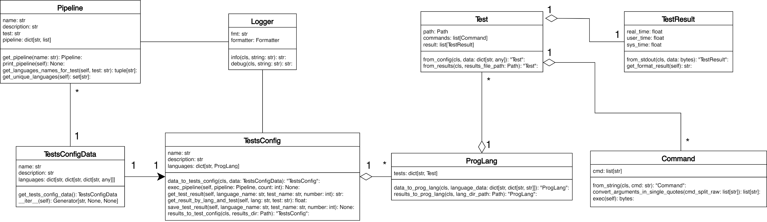
Разработка ПО для исследования ЯП
Flexible Programming Language Benchmarking (FPLB)
Гибкий Бенчмаркинг Языков Программирования
Диаграмма классов ПО для исследования быстродействия ЯП «FPLB»

Slide 9
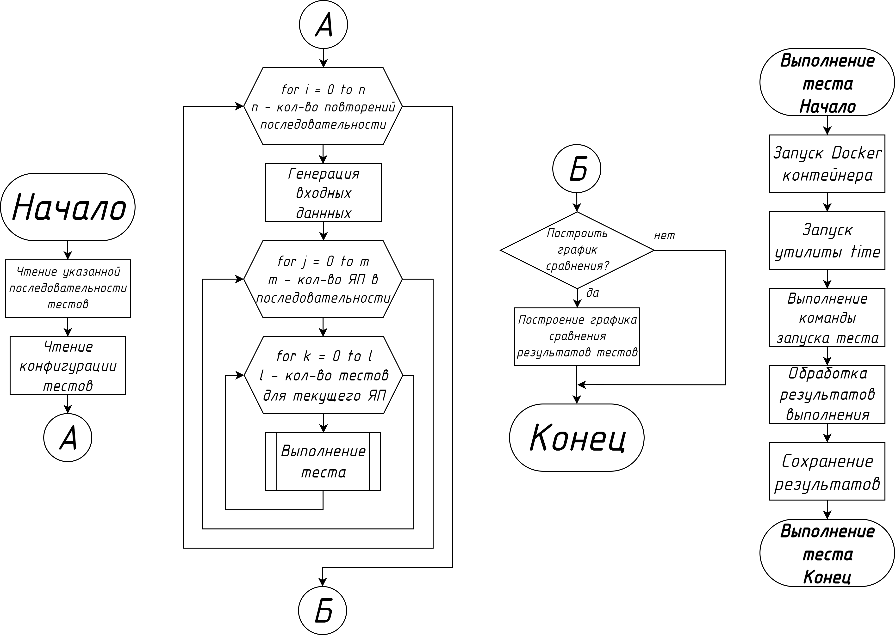
Блок-схема алгоритма ПО
Блок-схема алгоритма работы ПО для исследования быстродействия языков программирования «FPLB»

Slide 10
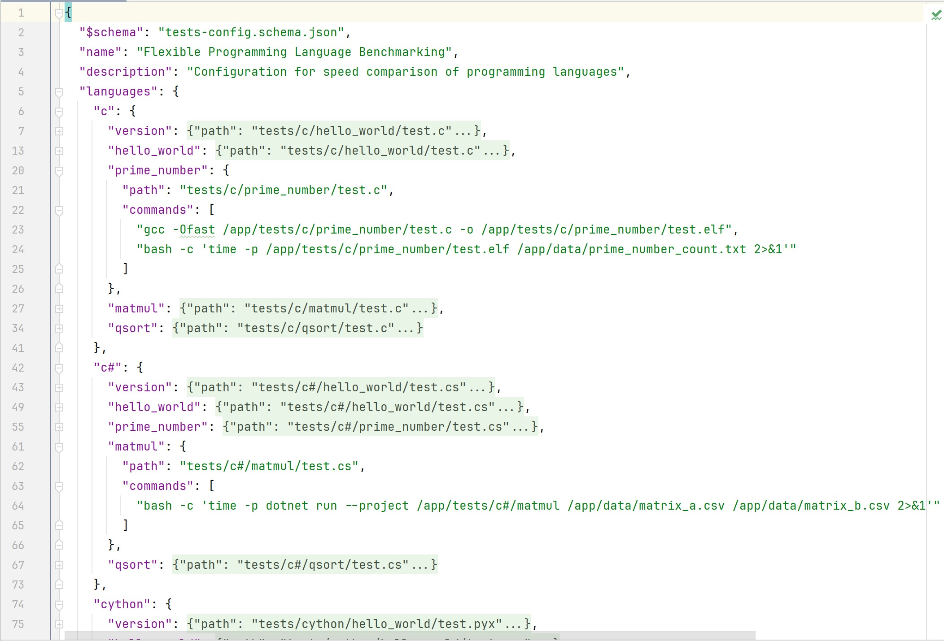
Иерархический дескриптор конфигурации тестов
Пример структуры четырехуровневого иерархического дескриптора конфигурации для проведения исследования быстродействия выполнения заданных алгоритмов различными языками программирования

Slide 11
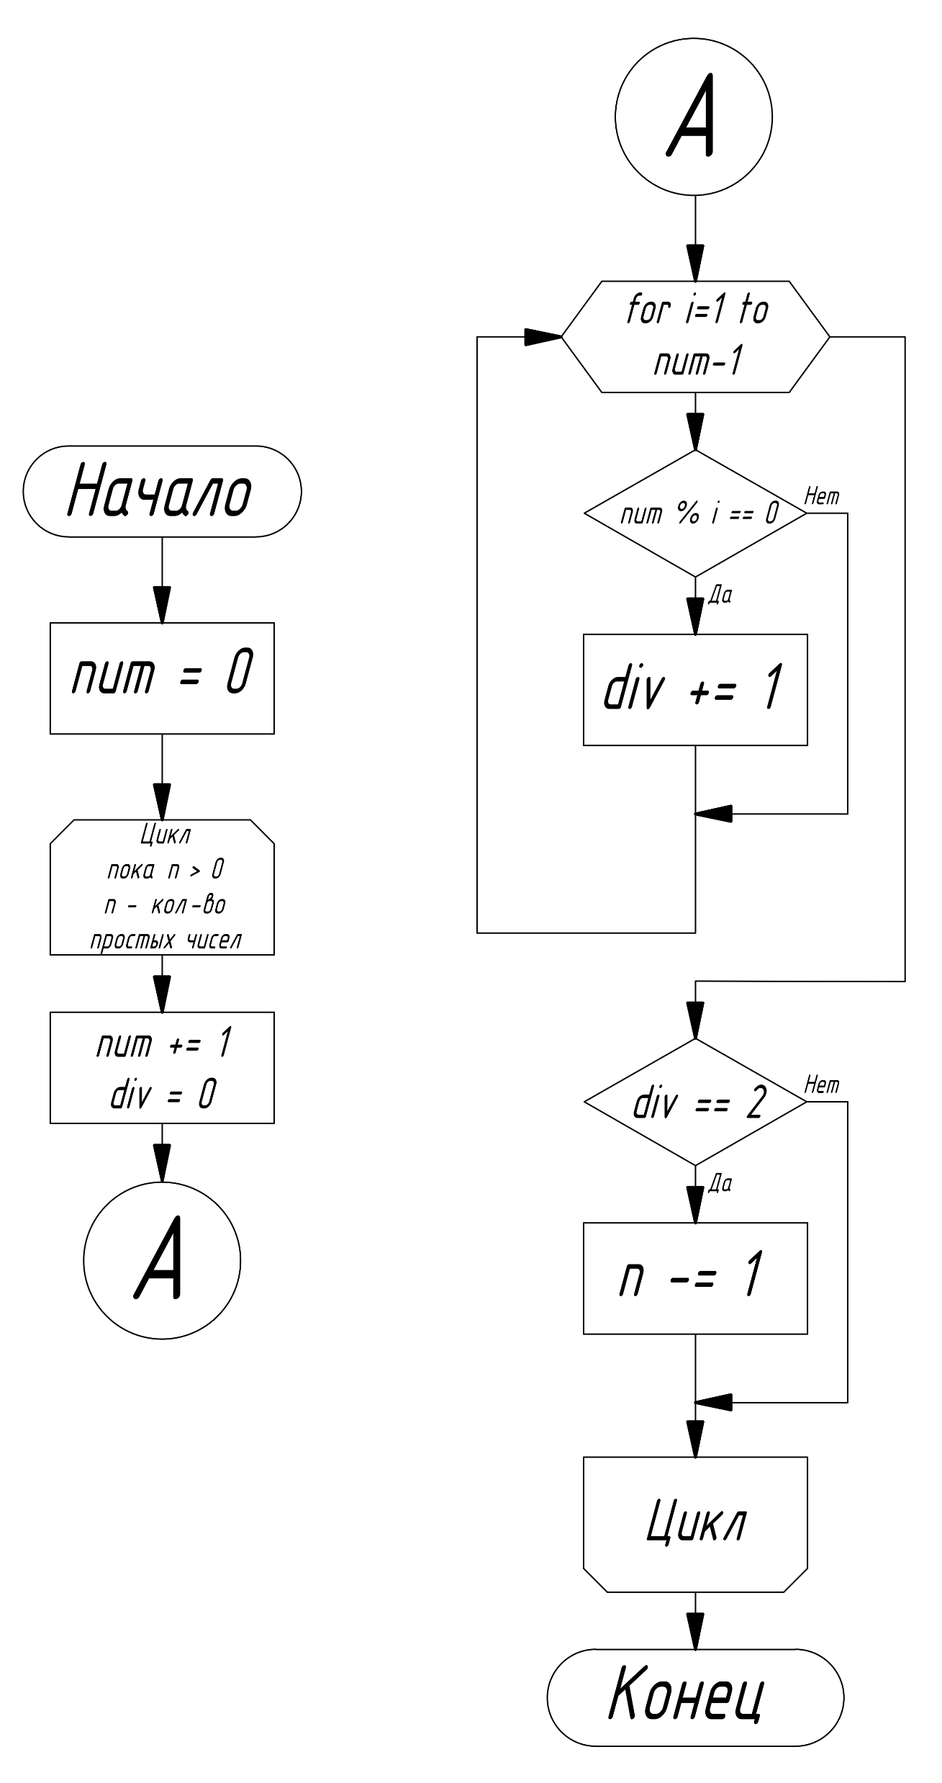
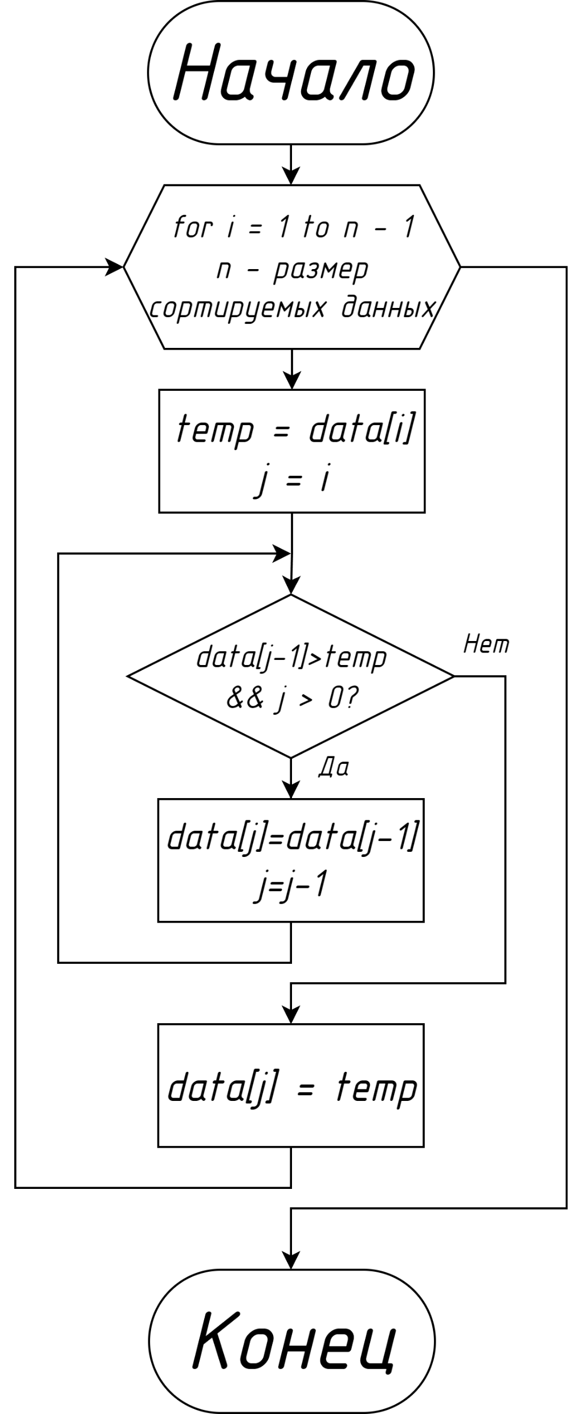
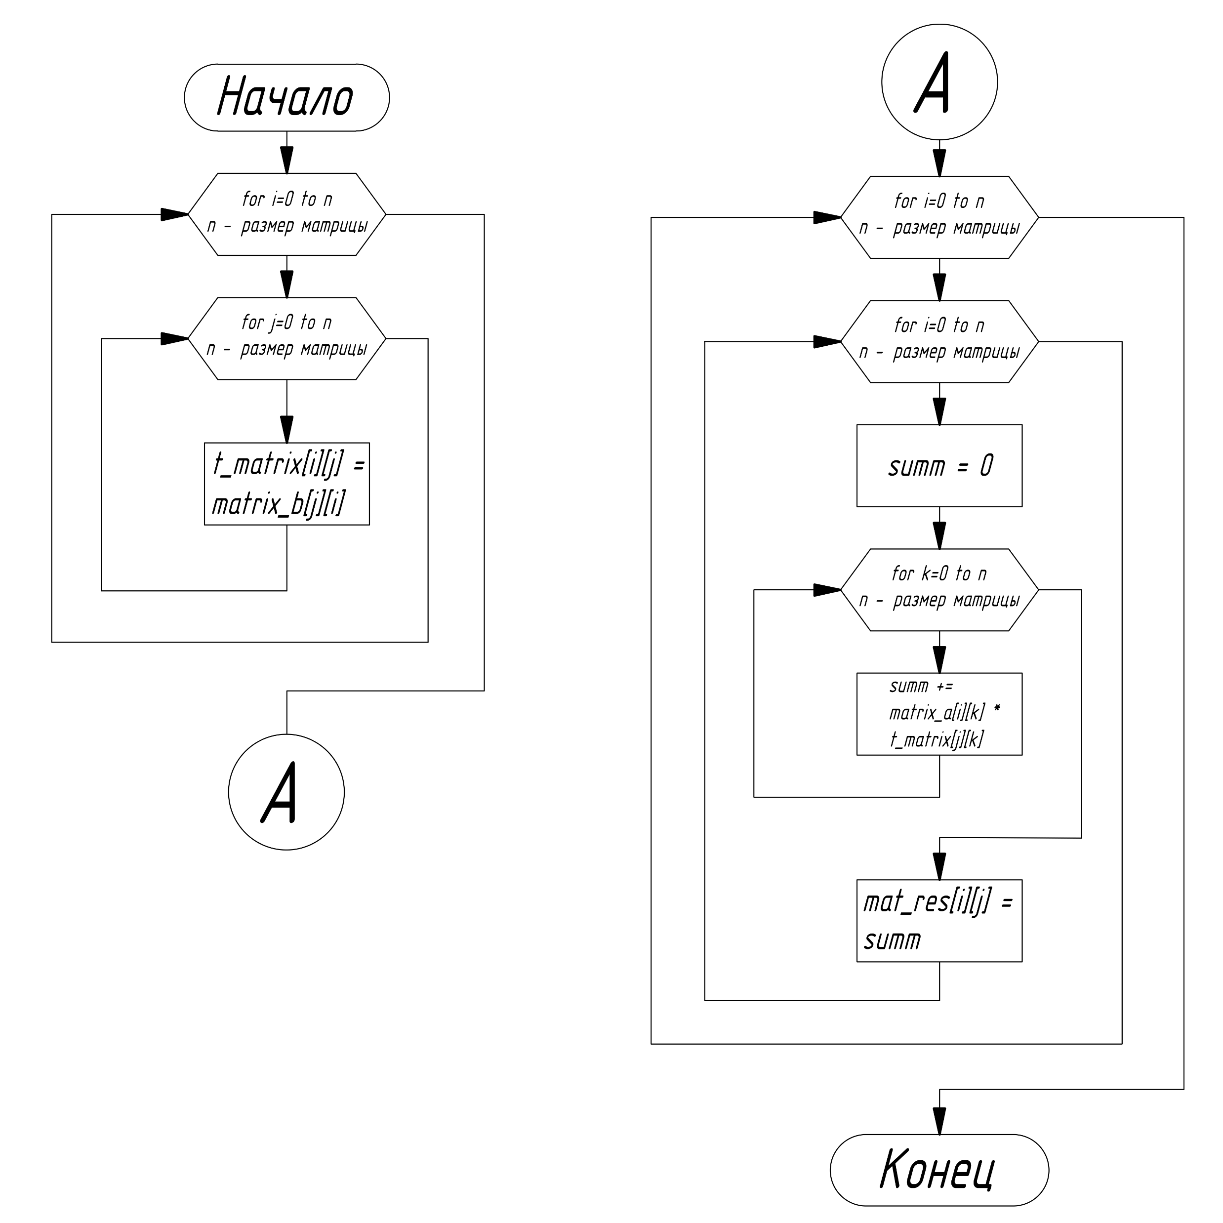
Обзор исследуемых алгоритмов
Блок-схемы алгоритмов, используемых для проведения исследования быстродействия языков программирования
Алгоритм умножения матриц
Алгоритм «Быстрая сортировка»
Алгоритм поиска простых чисел
1
2
3

Slide 12
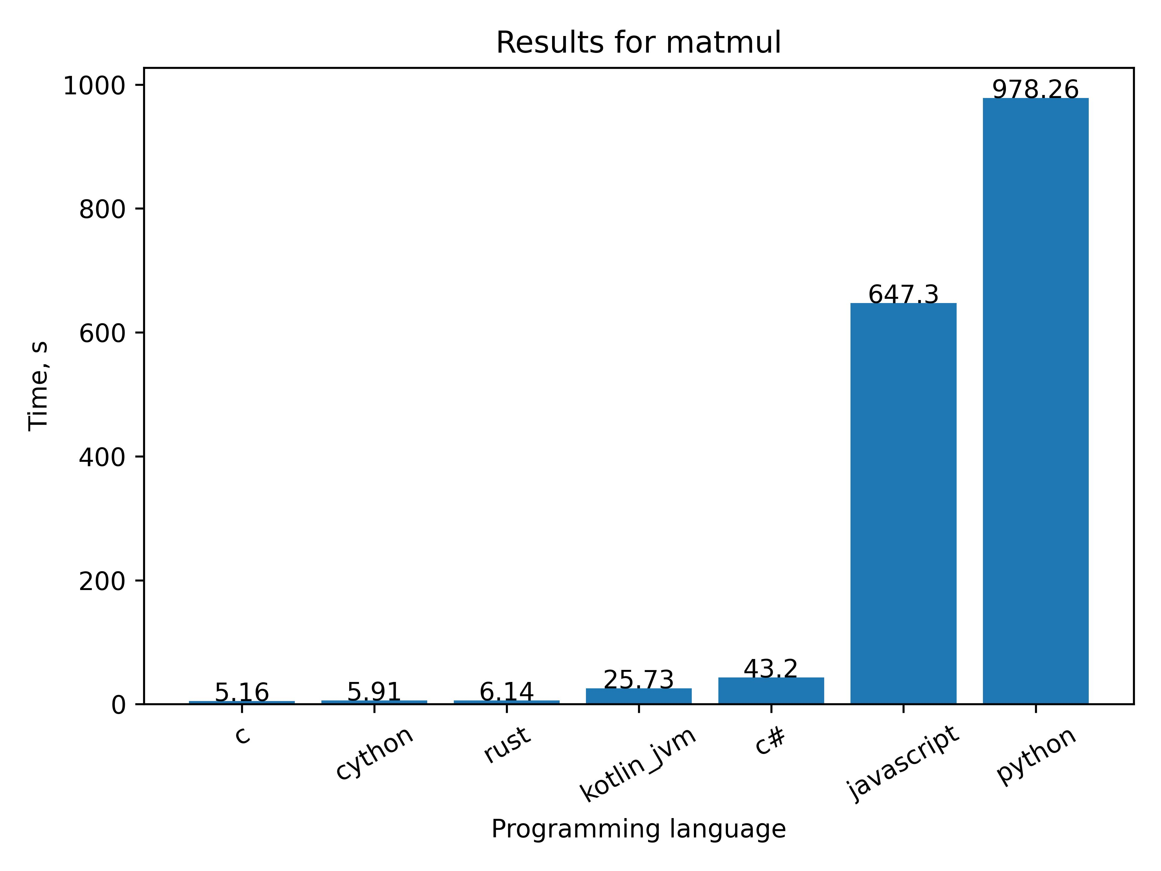
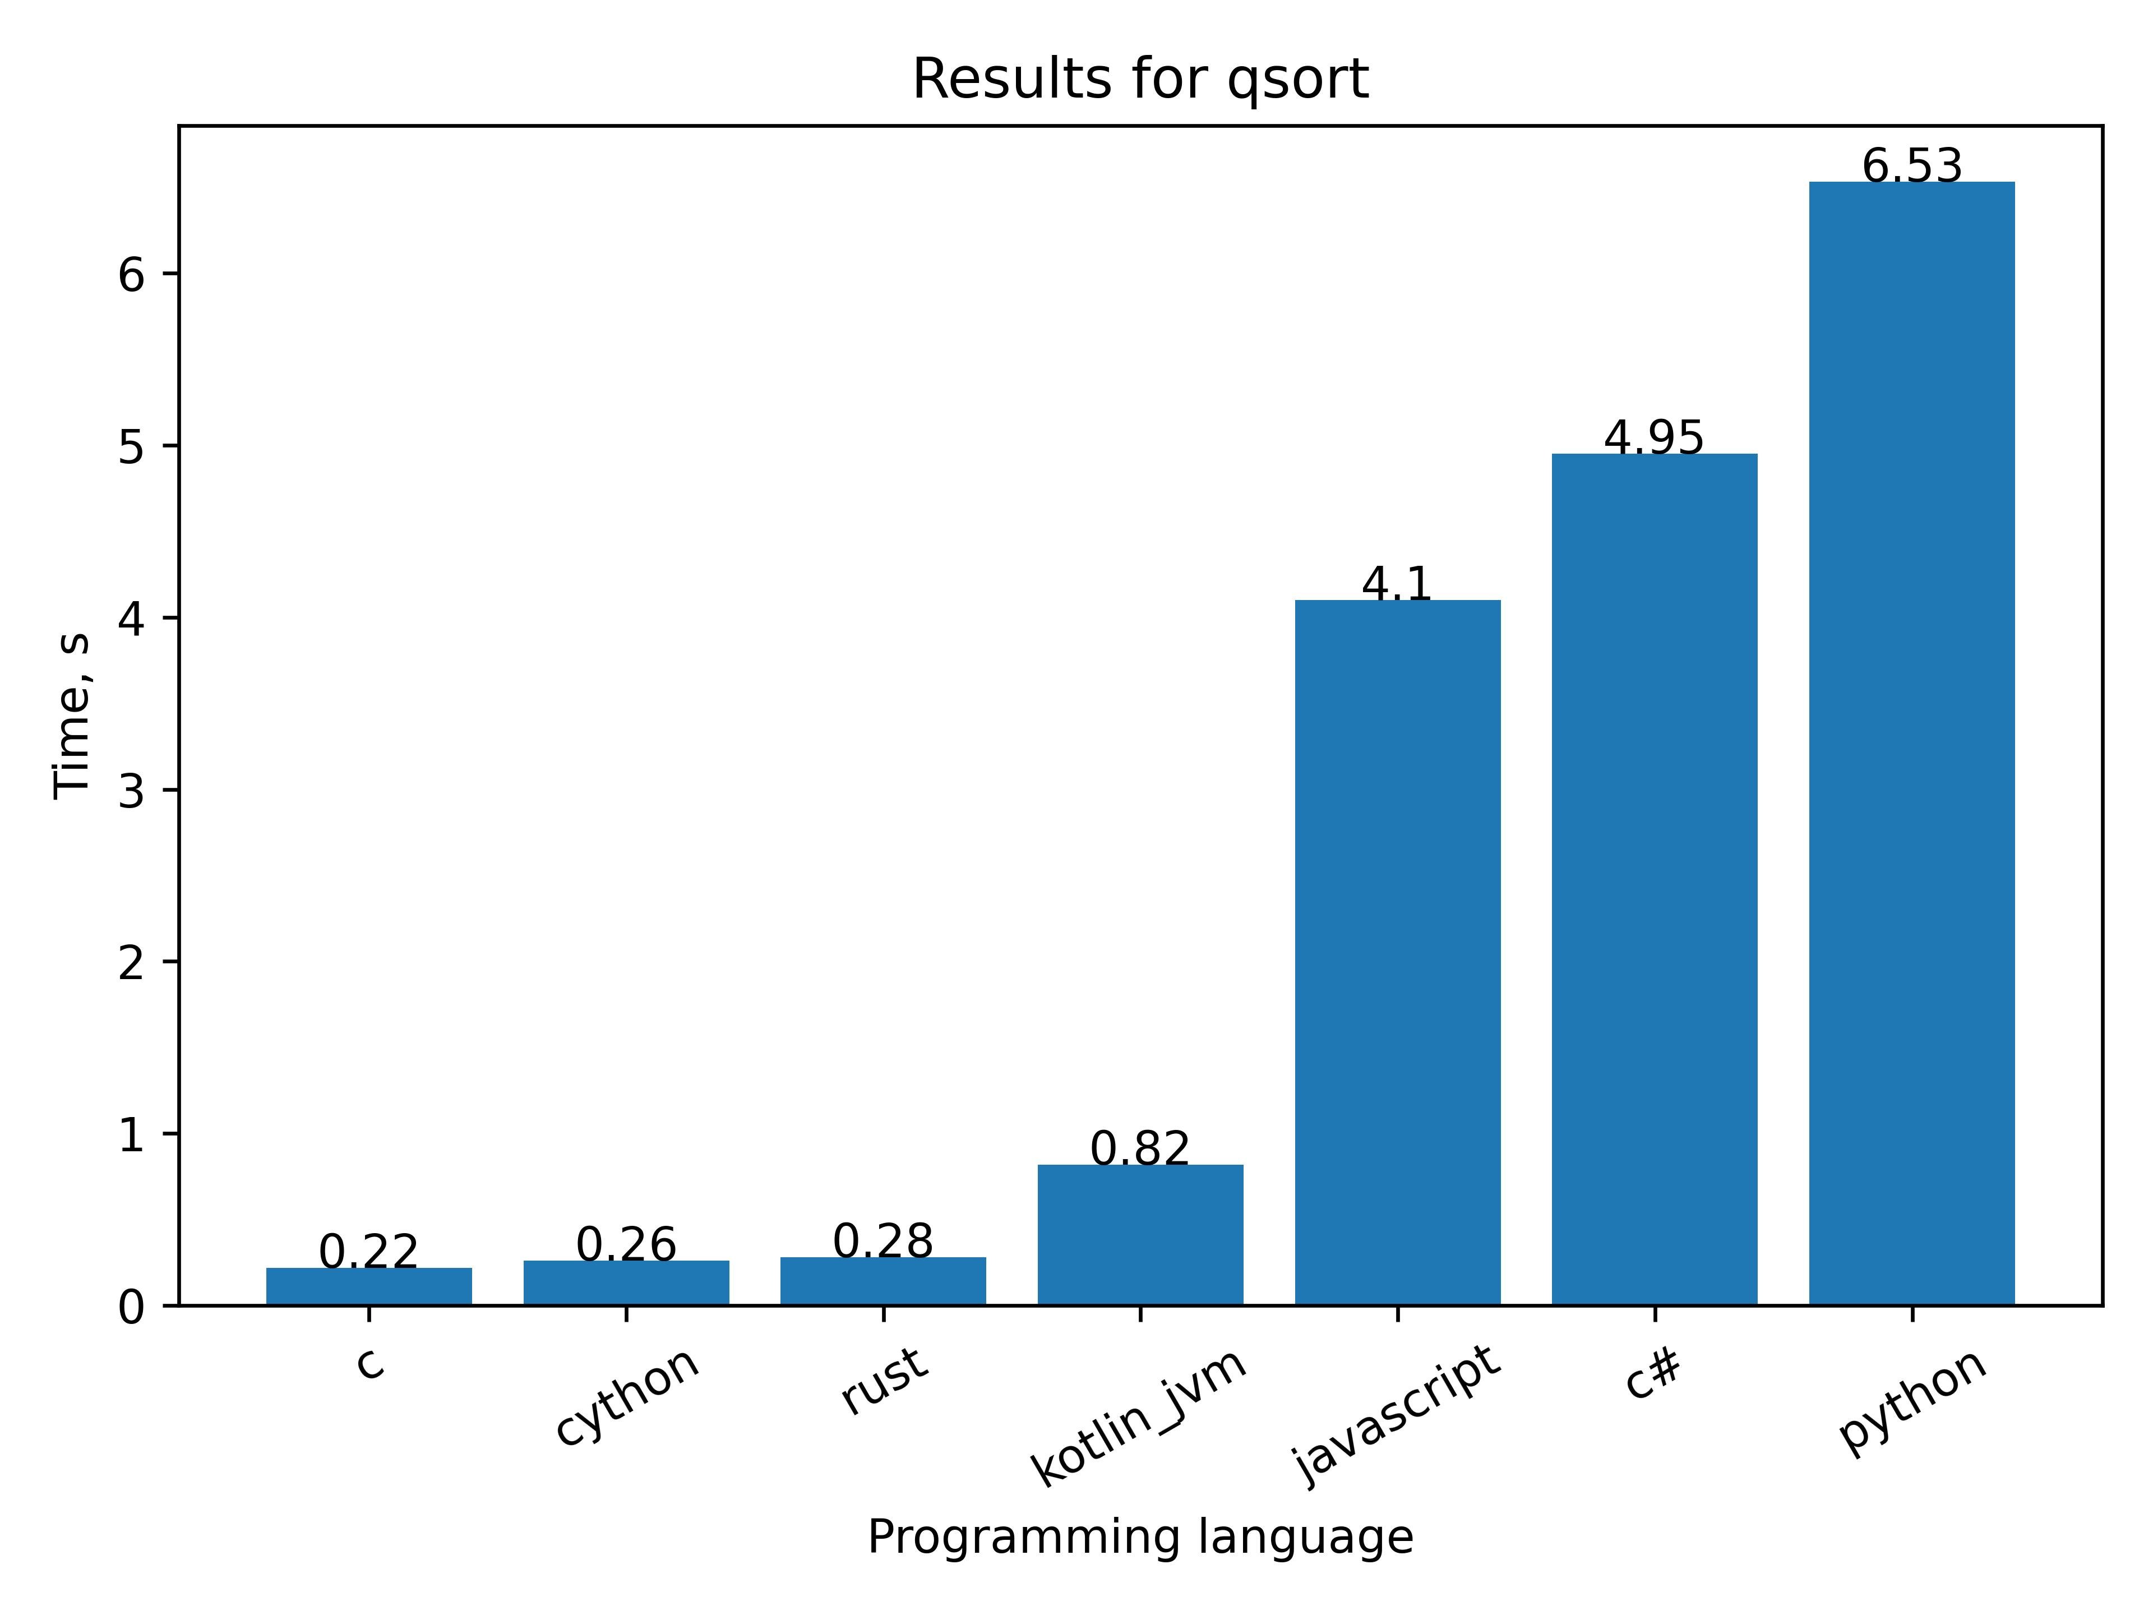
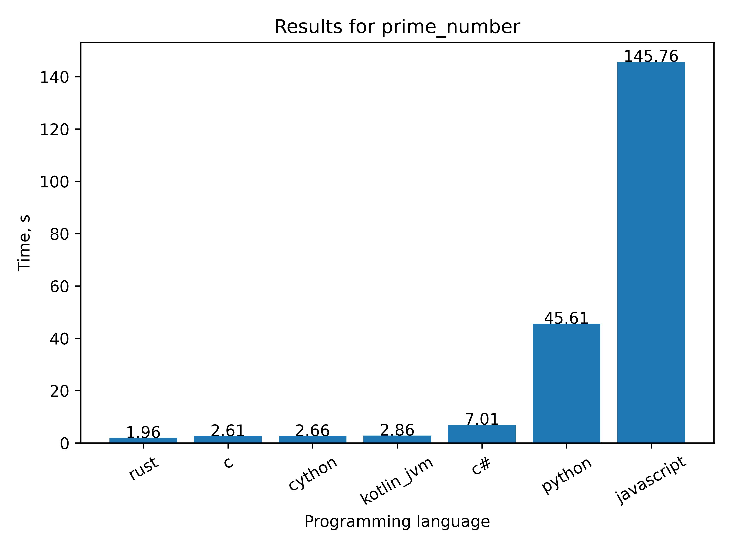
Результаты исследования быстродействия ЯП
Алгоритм умножения матриц
Алгоритм «Быстрая сортировка»
Алгоритм поиска простых чисел

Slide 13
Результаты исследования быстродействия ЯП
Средство | Алгоритм умножения матриц | Алгоритм «Быстрая сортировка» | Алгоритм поиска простых чисел | Среднее значение
Python | 978.26 | 6.53 | 45.61 | 343.46
Cython | 5.91 | 0.26 | 2.66 | 2.94
JavaScript | 647.30 | 4.10 | 145.76 | 265.72
C# | 43.20 | 4.95 | 7.01 | 18.38
Rust | 6.14 | 0.28 | 1.96 | 2.79
Kotlin | 25.73 | 0.82 | 2.86 | 9.80
C | 5.16 | 0.22 | 2.61 | 2.66

Slide 14
Заключение

Slide 15
Публикации

